Slide 1
Support Vector Machine(SVM)
Pattern Recognition & Machine Learning Laboratory
Geon-jun Yang July 8, 2019

Slide 2
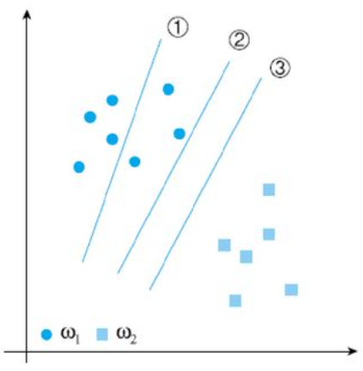
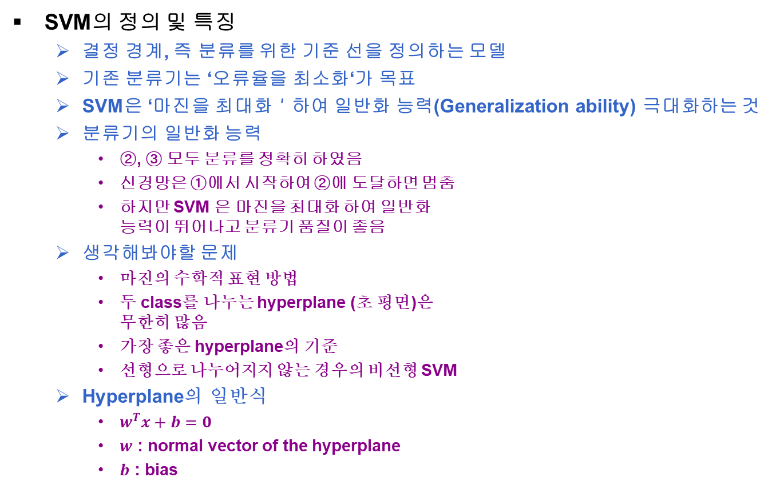
Introduction
SVM의 정의 및 특징
결정 경계, 즉 분류를 위한 기준 선을 정의하는 모델
기존 분류기는 ‘오류율을 최소화‘가 목표
SVM은 ‘마진을 최대화＇하여 일반화 능력(Generalization ability) 극대화하는 것
분류기의 일반화 능력
②, ③ 모두 분류를 정확히 하였음
신경망은 ①에서 시작하여 ②에 도달하면 멈춤
하지만 SVM 은 마진을 최대화 하여 일반화 능력이 뛰어나고 분류기 품질이 좋음
생각해봐야할 문제
마진의 수학적 표현 방법
두 class를 나누는 hyperplane (초 평면)은 무한히 많음
가장 좋은 hyperplane의 기준
선형으로 나누어지지 않는 경우의 비선형 SVM
Hyperplane의 일반식
$w^{T}x+b=0$
$w$ : normal vector of the hyperplane
$b$ : bias
타 분류기와 SVM 비교

Slide 3
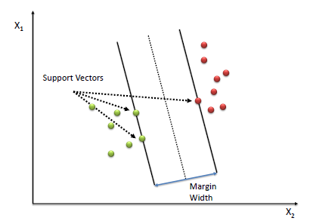






Linearly Separable Problems
Margin, Support Vector의 정의
각 클래스에서 가장 가까운 관측치 사이의 거리
Margin은 $w$ (기울기)로 표현이 가능
Support vector란 그림에서 실선위에 존재하는 벡터들
y값(라벨 값) +1 또는 -1
Minus-plane과 Plus-plane사이의 거리가 마진임
이 마진을 최대화하는 hyperplane을 찾는 것이 목표
$x^{+}=x^{−}＋λｗ$
$λ$의 유도 과정
$w^{T}x^{+}+b=1$
$w^{T}\left(x^{−}+λw\right)+b=1$
$w^{T}x^{−}+b+λw^{T}w=1$
$−1+λw^{T}w=1$
$λ=\frac{2}{w^{T}w}$
Plus-plane
$$w^{T}x+b=0$$
$$w^{T}x+b=1$$
Class 2
(+1)
$$w^{T}x+b≥1$$
$$w^{T}x+b≤−1$$
Class 1
(-1)
Minus-plane
$$w^{T}x+b=−1$$
Margin과 support vector

Slide 4
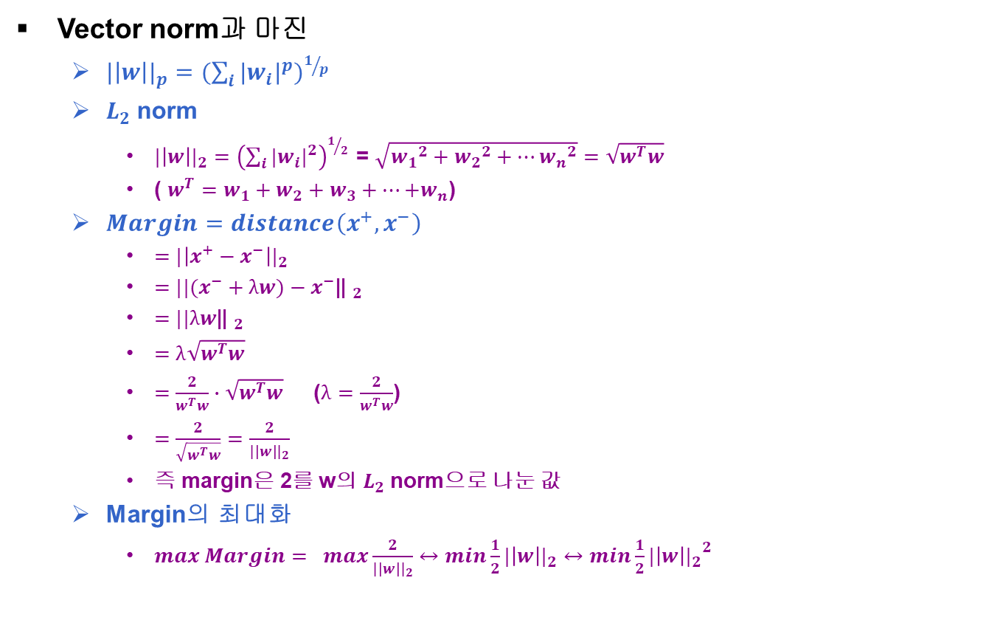
Linearly Separable Problems
Vector norm과 마진
${|\left|w\right||}_{p}={(\sum_{i}{{|w_{i}|}^{p}})}^{1/p}$
$L_{2}$norm
${|\left|w\right||}_{2}={\left(\sum_{i}{{{|w}_{i}|}^{2}}\right)}^{1/2}$ = $\sqrt{{w_{1}}^{2}+{w_{2}}^{2}+⋯{w_{n}}^{2}}=\sqrt{w^{T}w}$
( $w^{T}=w_{1}+w_{2}+$ $w_{3}+⋯{+w}_{n}$)
$Margin=distance\left(x^{+},x^{−}\right)$
$={|\left|x^{+}−x^{−}\right||}_{2}$
${=||(x^{−}+λw)−x^{−}\text{|| }}_{2}$
$={||λw\text{|| }}_{2}$
$=λ\sqrt{w^{T}w}$
$=\frac{2}{w^{T}w}∙\sqrt{w^{T}w}$ ($λ=\frac{2}{w^{T}w}$)
$=\frac{2}{\sqrt{w^{T}w}}=\frac{2}{{|\left|w\right||}_{2}}$
즉 margin은 2를 w의 $L_{2}$norm으로 나눈 값
Margin의 최대화
$max Margin= max\frac{2}{{|\left|w\right||}_{2}}↔min\frac{1}{2}{|\left|w\right||}_{2}↔min\frac{1}{2}{{|\left|w\right||}_{2}}^{2}$

Slide 5
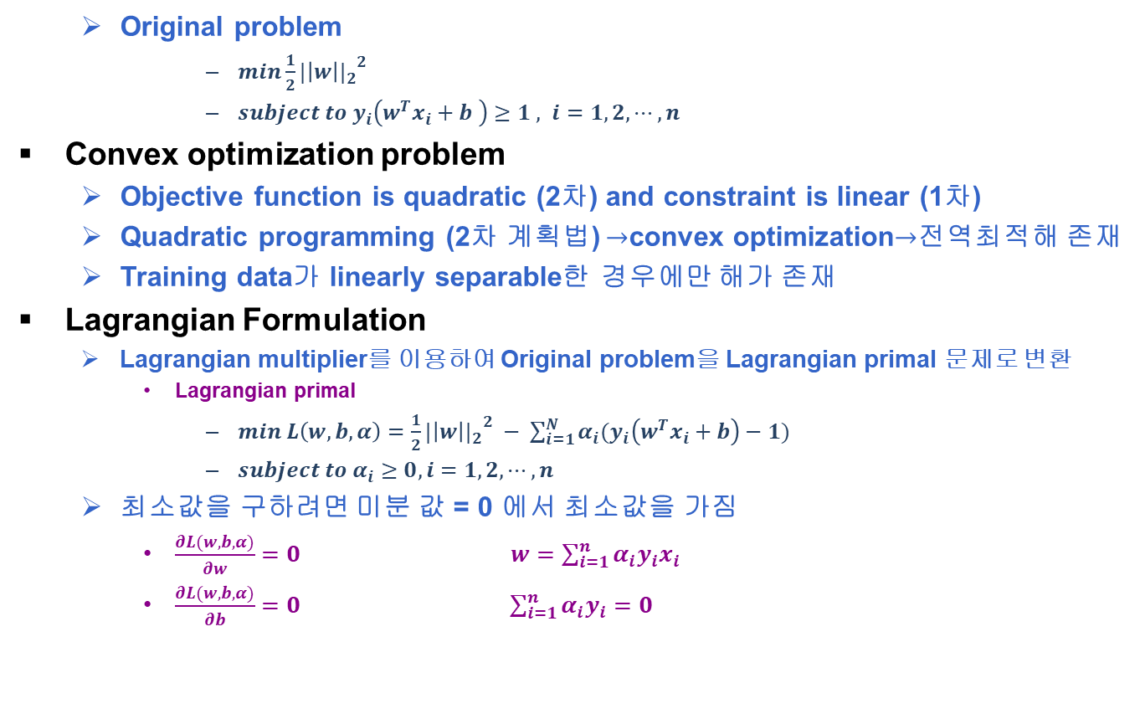
Linearly Separable Problems
Original problem
$min\frac{1}{2}{{|\left|w\right||}_{2}}^{2}$
$subject to y_{i}\left(w^{T}x_{i}+b \right)≥1 , i=1,2,⋯,n$
Convex optimization problem
Objective function is quadratic (2차) and constraint is linear (1차)
Quadratic programming (2차 계획법) $→$convex optimization$→$전역최적해 존재
Training data가 linearly separable한 경우에만 해가 존재
Lagrangian Formulation
Lagrangian multiplier를 이용하여 Original problem을 Lagrangian primal 문제로 변환
Lagrangian primal
$min L\left(w,b,α\right)=\frac{1}{2}{{|\left|w\right||}_{2}}^{2} − \sum_{i=1}^{N}{α_{i}(y_{i}\left(w^{T}x_{i}+b\right)−1)}$
$subject to α_{i}≥0, i=1,2,⋯,n$
최소값을 구하려면 미분 값 = 0 에서 최소값을 가짐
$\frac{∂L(w,b,α)}{∂w}=0$ $w=\sum_{i=1}^{n}{α_{i}y_{i}x_{i}}$
$\frac{∂L(w,b,α)}{∂b}=0$ $\sum_{i=1}^{n}{α_{i}y_{i}}=0$

Slide 6
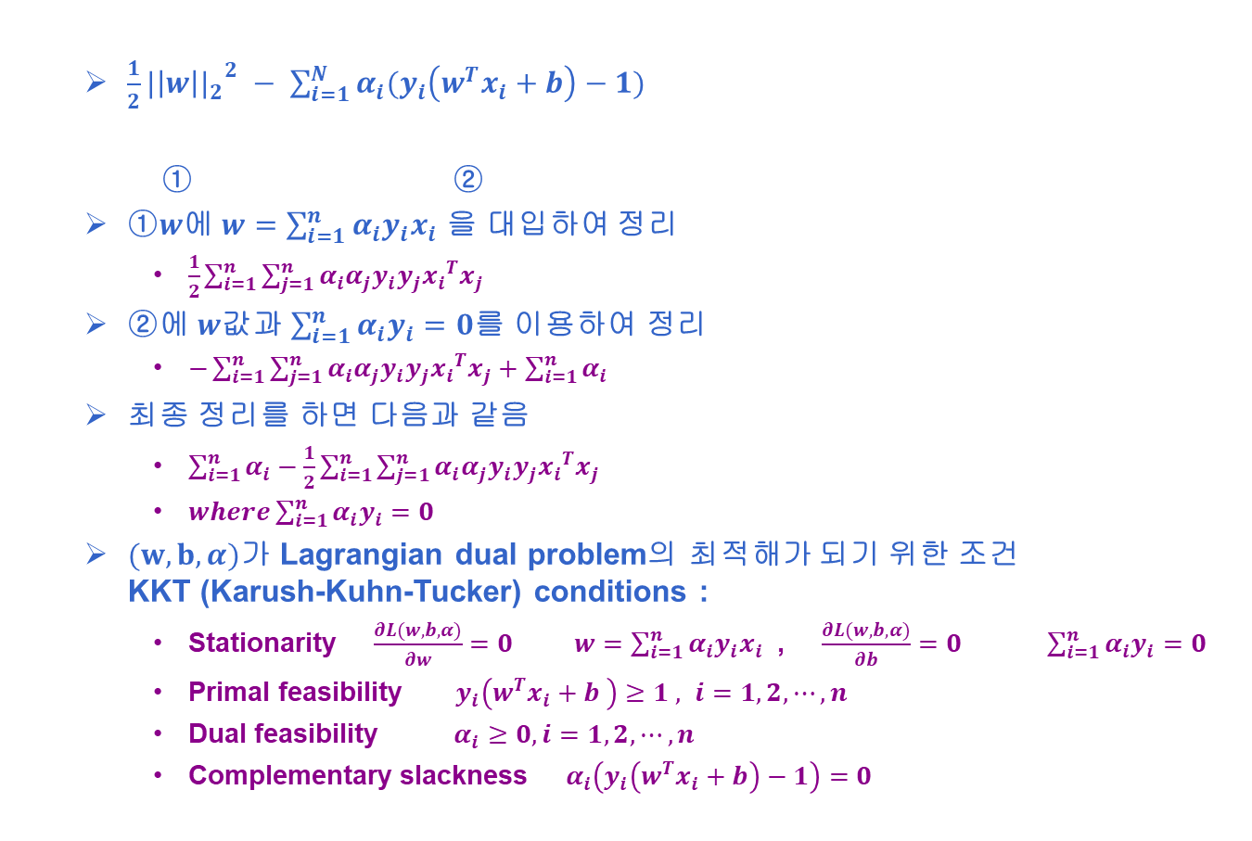
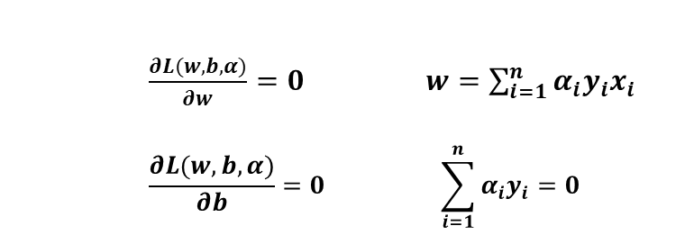
Linearly Separable Problems
$\frac{1}{2}{{|\left|w\right||}_{2}}^{2} − \sum_{i=1}^{N}{α_{i}(y_{i}\left(w^{T}x_{i}+b\right)−1)}$
① ②
①$w$에 $w=\sum_{i=1}^{n}{α_{i}y_{i}x_{i}}$ 을 대입하여 정리
$\frac{1}{2}\sum_{i=1}^{n}{\sum_{j=1}^{n}{α_{i}α_{j}y_{i}y_{j}{x_{i}}^{T}x_{j}}}$
②에 $w$값과 $\sum_{i=1}^{n}{α_{i}y_{i}}=0$를 이용하여 정리
$−\sum_{i=1}^{n}{\sum_{j=1}^{n}{α_{i}α_{j}y_{i}y_{j}{x_{i}}^{T}x_{j}}}+\sum_{i=1}^{n}{α_{i}}$
최종 정리를 하면 다음과 같음
$\sum_{i=1}^{n}{α_{i}}−\frac{1}{2}\sum_{i=1}^{n}{\sum_{j=1}^{n}{α_{i}α_{j}y_{i}y_{j}{x_{i}}^{T}x_{j}}}$
$where\sum_{i=1}^{n}{α_{i}y_{i}=0}$
$(w,b,α)$가 Lagrangian dual problem의 최적해가 되기 위한 조건 KKT (Karush-Kuhn-Tucker) conditions :
Stationarity $\frac{∂L(w,b,α)}{∂w}=0$ $w=\sum_{i=1}^{n}{α_{i}y_{i}x_{i}}$ , $\frac{∂L(w,b,α)}{∂b}=0$ $\sum_{i=1}^{n}{α_{i}y_{i}}=0$
Primal feasibility $y_{i}\left(w^{T}x_{i}+b \right)≥1 , i=1,2,⋯,n$
Dual feasibility $α_{i}≥0, i=1,2,⋯,n$
Complementary slackness $α_{i}\left(y_{i}\left(w^{T}x_{i}+b\right)−1\right)=0$
$\frac{∂L(w,b,α)}{∂w}=0$ $w=\sum_{i=1}^{n}{α_{i}y_{i}x_{i}}$
$$\frac{∂L(w,b,α)}{∂b}=0 \sum_{i=1}^{n}{α_{i}y_{i}}=0$$
Lagrangian Primal을 $w, b로$ 미분한 값

Slide 7
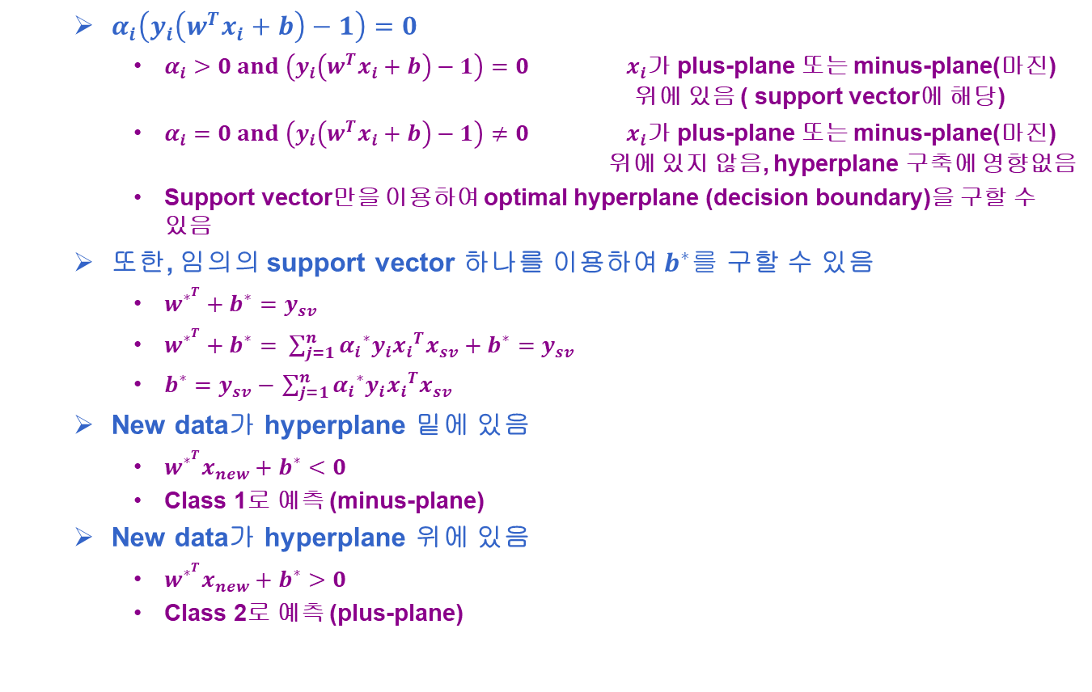
Linearly Separable Problems
$α_{i}\left(y_{i}\left(w^{T}x_{i}+b\right)−1\right)=0$
$α_{i}>0 and \left(y_{i}\left(w^{T}x_{i}+b\right)−1\right)=0$ ${ x}_{i}$가 plus-plane 또는 minus-plane(마진) 위에 있음 ( support vector에 해당)
$α_{i}=0 and \left(y_{i}\left(w^{T}x_{i}+b\right)−1\right)≠0$ ${ x}_{i}$가 plus-plane 또는 minus-plane(마진) 위에 있지 않음, hyperplane 구축에 영향없음
Support vector만을 이용하여 optimal hyperplane (decision boundary)을 구할 수 있음
또한, 임의의 support vector 하나를 이용하여 $b^{∗}를$ 구할 수 있음
$w^{∗^{T}}+b^{∗}=y_{sv}$
$w^{∗^{T}}+b^{∗}= \sum_{j=1}^{n}{{α_{i}}^{∗}y_{i}{x_{i}}^{T}x_{sv}+b^{∗}=y_{sv}}$
$b^{∗}=y_{sv}−$ $\sum_{j=1}^{n}{{α_{i}}^{∗}y_{i}{x_{i}}^{T}x_{sv}}$
New data가 hyperplane 밑에 있음
$w^{∗^{T}}x_{new}+b^{∗}<0$
Class 1로 예측 (minus-plane)
New data가 hyperplane 위에 있음
$w^{∗^{T}}x_{new}+b^{∗}>0$
Class 2로 예측 (plus-plane)
Plus-plane
Minus-plane
New data를 분류 하는 방법

Slide 8

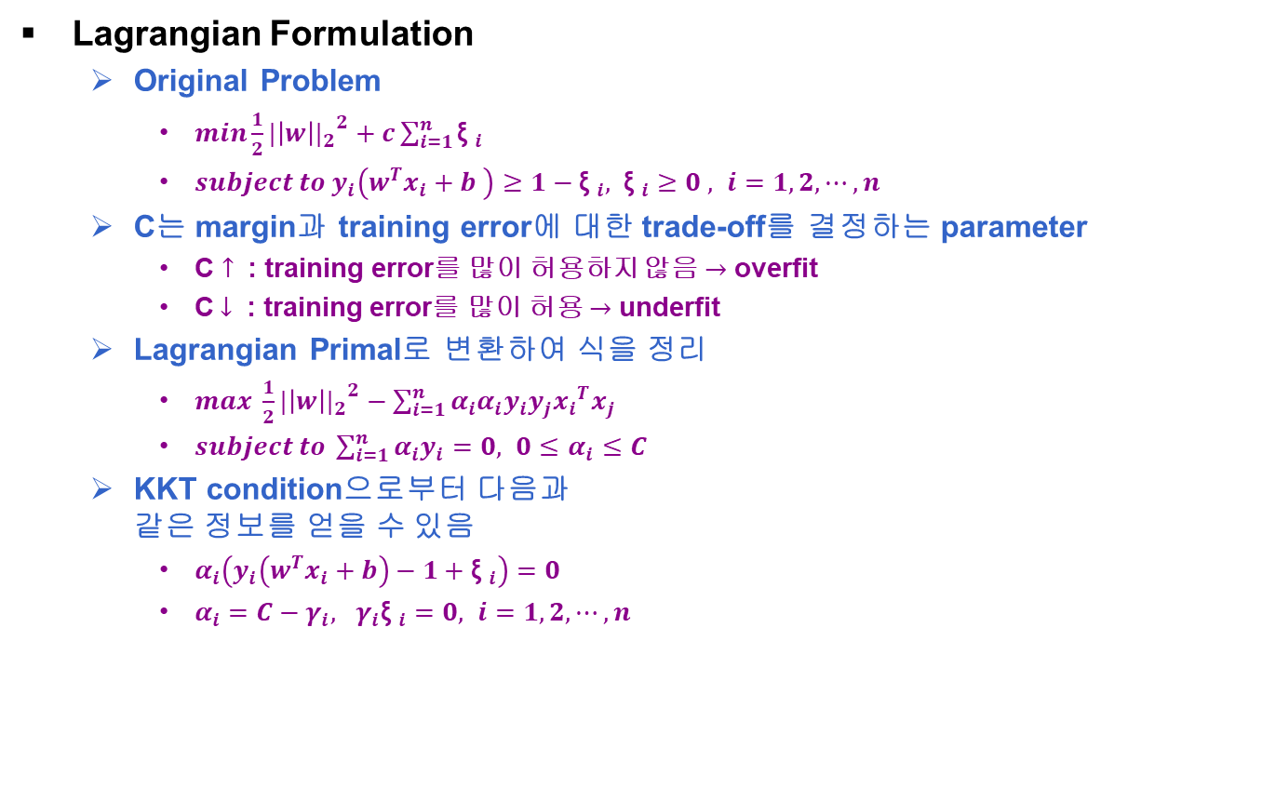


Linearly Non-separable Problems
Lagrangian Formulation
Original Problem
$min\frac{1}{2}{{|\left|w\right||}_{2}}^{2}+c\sum_{i=1}^{n}{{\text{ξ} }_{i}}$
$subject to y_{i}\left(w^{T}x_{i}+b \right)≥1−{\text{ξ} }_{i}, {\text{ξ} }_{i}≥0 , i=1,2,⋯,n$
C는 margin과 training error에 대한 trade-off를 결정하는 parameter
C $↑$ : training error를 많이 허용하지 않음 $→$ overfit
C$↓$ : training error를 많이 허용 $→$ underfit
Lagrangian Primal로 변환하여 식을 정리
$max \frac{1}{2}{{|\left|w\right||}_{2}}^{2}−\sum_{i=1}^{n}{α_{i}α_{i}y_{i}y_{j}{x_{i}}^{T}x_{j}}$
$subject to \sum_{i=1}^{n}{α_{i}y_{i}}=0, 0≤$ $α_{i}≤C$
KKT condition으로부터 다음과 같은 정보를 얻을 수 있음
$α_{i}\left(y_{i}\left(w^{T}x_{i}+b\right)−1+{\text{ξ} }_{i}\right)=0$
$α_{i}=C−γ_{i}, γ_{i}{\text{ξ} }_{i}=0, i=1,2,⋯,n$
$${\text{ξ} }_{i}$$
$${\text{ξ} }_{i}$$
$$w^{T}x+b=0$$
Linearly Non-separable Problems

Slide 9
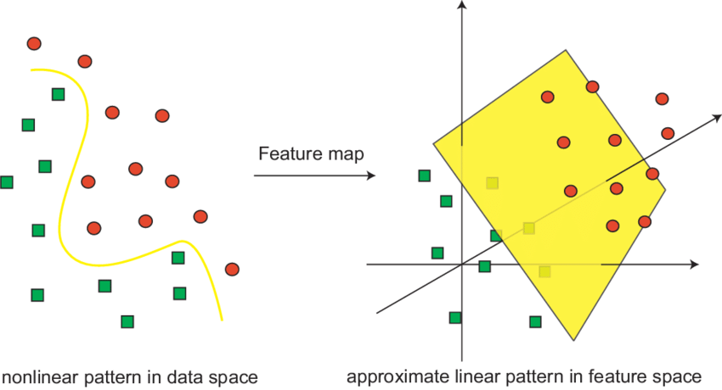
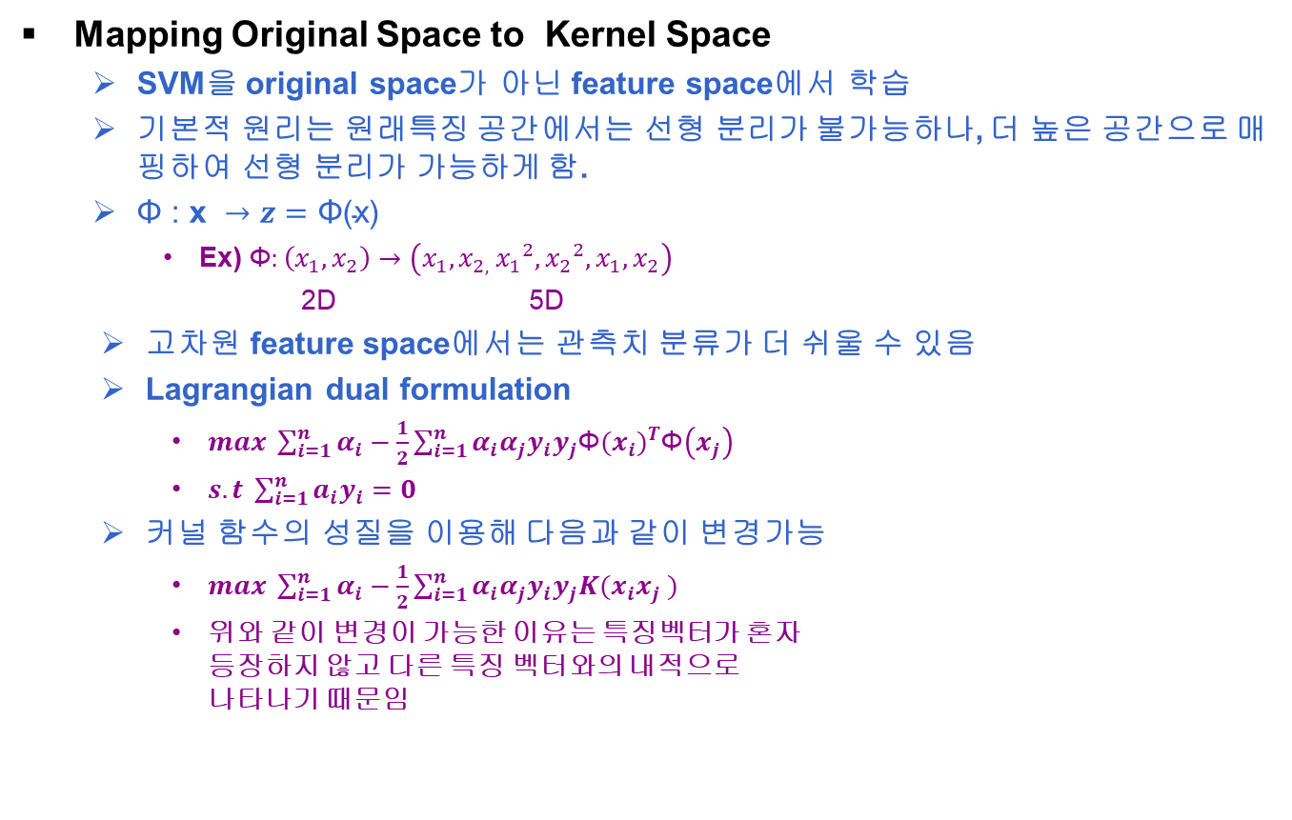
Nonlinear Classification
Mapping Original Space to Kernel Space
SVM을 original space가 아닌 feature space에서 학습
기본적 원리는 원래특징 공간에서는 선형 분리가 불가능하나, 더 높은 공간으로 매핑하여 선형 분리가 가능하게 함.
$\text{Φ}\text{ : }\text{x} →z=\text{Φ}\text{(}\text{x}\text{)}$
Ex) Φ$:\left(x_{1},x_{2}\right)→\left(x_{1}{,x}_{2,}{x_{1}}^{2},{x_{2}}^{2},x_{1},x_{2}\right)$
2D 5D
고차원 feature space에서는 관측치 분류가 더 쉬울 수 있음
Lagrangian dual formulation
$max \sum_{i=1}^{n}{α_{i}}−\frac{1}{2}\sum_{i=1}^{n}{α_{i}α_{j}y_{i}y_{j}{{\text{Φ}(x}_{i})}^{T}\text{Φ}\left(x_{j}\right)}$
$s.t \sum_{i=1}^{n}{a_{i}y_{i}=0}$
커널 함수의 성질을 이용해 다음과 같이 변경가능
$max \sum_{i=1}^{n}{α_{i}}−\frac{1}{2}\sum_{i=1}^{n}{α_{i}α_{j}y_{i}y_{j}K(x_{i}x_{j} })$
위와 같이 변경이 가능한 이유는 특징벡터가 혼자 등장하지 않고 다른 특징 벡터와의 내적으로 나타나기 때문임
커널 트릭을 활용한 고차원에서의 선형분리

Slide 10
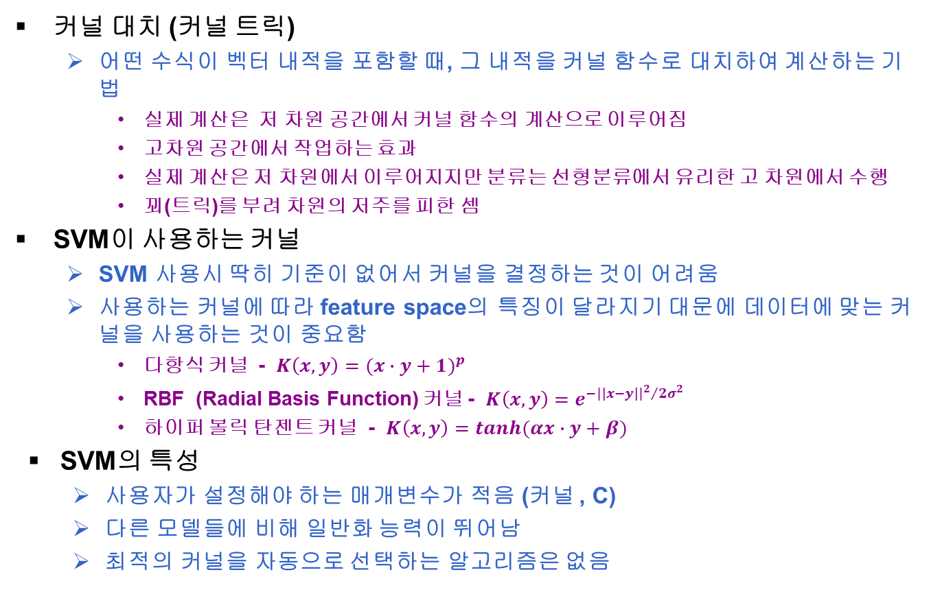
Nonlinear Classification
커널 대치 (커널 트릭)
어떤 수식이 벡터 내적을 포함할 때, 그 내적을 커널 함수로 대치하여 계산하는 기법
실제 계산은 저 차원 공간에서 커널 함수의 계산으로 이루어짐
고차원 공간에서 작업하는 효과
실제 계산은 저 차원에서 이루어지지만 분류는 선형분류에서 유리한 고 차원에서 수행
꾀(트릭)를 부려 차원의 저주를 피한 셈
SVM이 사용하는 커널
SVM 사용시 딱히 기준이 없어서 커널을 결정하는 것이 어려움
사용하는 커널에 따라 feature space의 특징이 달라지기 대문에 데이터에 맞는 커널을 사용하는 것이 중요함
다항식 커널 - $K\left(x,y\right)={(x∙y+1)}^{p}$
RBF (Radial Basis Function) 커널 - $K\left(x,y\right)=e^{{{−|\left|x−y\right||}^{2}}/{2σ^{2}}}$
하이퍼 볼릭 탄젠트 커널 - $K\left(x,y\right)=tanh(αx∙y+β)$
SVM의 특성
사용자가 설정해야 하는 매개변수가 적음 (커널 , C)
다른 모델들에 비해 일반화 능력이 뛰어남
최적의 커널을 자동으로 선택하는 알고리즘은 없음

